Slide 1



Phân tích dữ liệu mạng xã hội
Sinh viên thực hiện: Đoàn Thục Quyên - 18521320
GVHD: Ths. Nguyễn Thị Kim Phụng

Slide 2
Bài toán
Input: Tập dữ liệu ban đầu trên nguồn dữ liệu Kaggle đã qua tiền xử lý dữ liệu.
Ouput: Đưa ra độ đo, đưa ra cộng đồng phục vụ cho việc phân tích mạng xã hội “Groceries Market Basket”

Slide 3
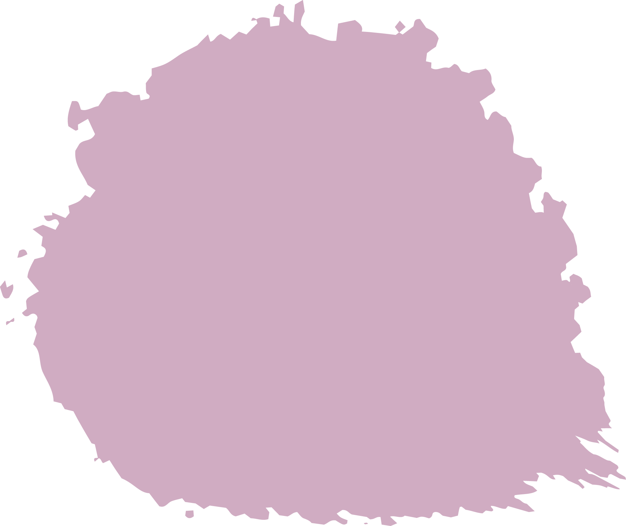

Mục lục
Tiền xử lí dữ liệu
01
02
Giới thiệu tổng quan dữ liệu
Các thuật toán phát hiện cộng đồng
03
04
Các độ đo

Slide 4
01
DỮ LIỆU
Giới thiệu về dữ liệu

Slide 5
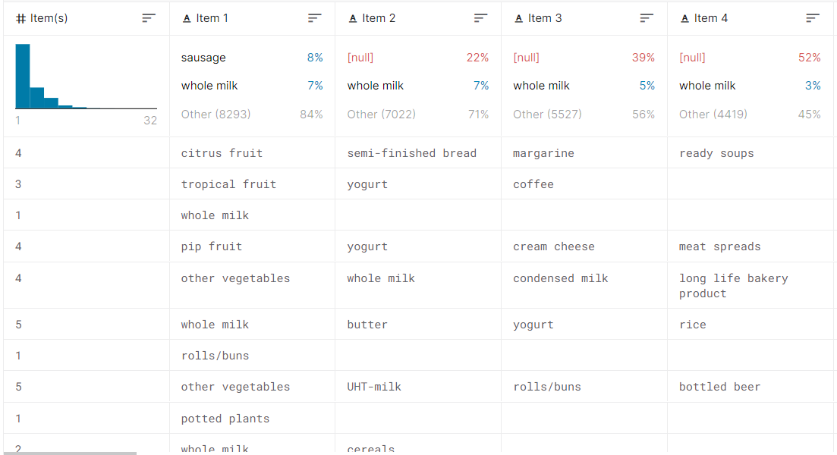
Giới thiệu về dữ liệu
Nguồn: https://www.kaggle.com/irfanasrullah/groceries
Đây là tập dữ liệu hàng tạp hóa với danh sách các mặt hàng mà khách hàng đã mua. Tập dữ liệu chứa 9835 giao dịch của khách hàng mua các mặt hàng của hàng tạp hóa, 33 cột Item và 169 sản phẩm duy nhất của cửa hàng.

Slide 6
02
TIỀN XỬ LÍ DỮ LIỆU

Slide 7
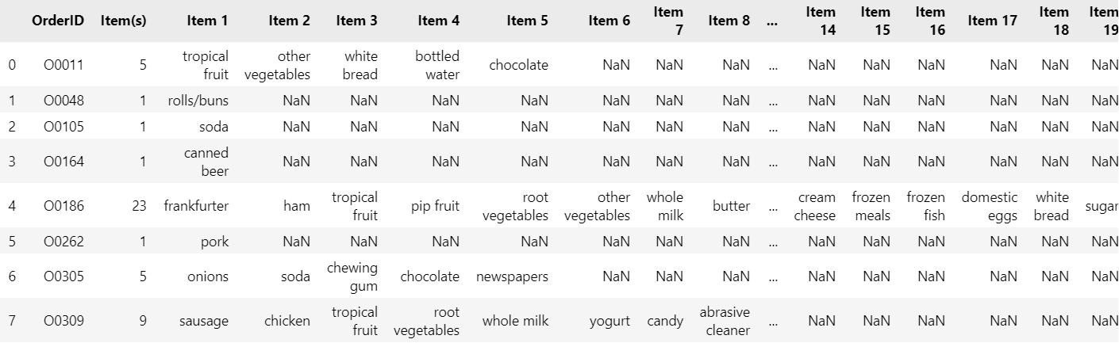
Xử lí dữ liệu
Lấy 200 dòng dữ liệu ngẫu nhiên
Thêm mã hóa đơn

Slide 8
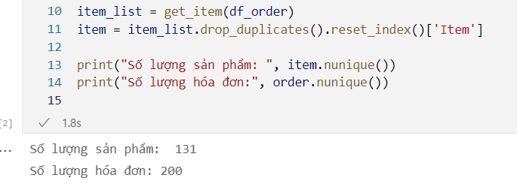
Xử lí dữ liệu
Đưa dữ liệu các mặt hàng vào 1 list
Đưa dữ liệu các mã hóa đơn vào 1 list

Slide 9
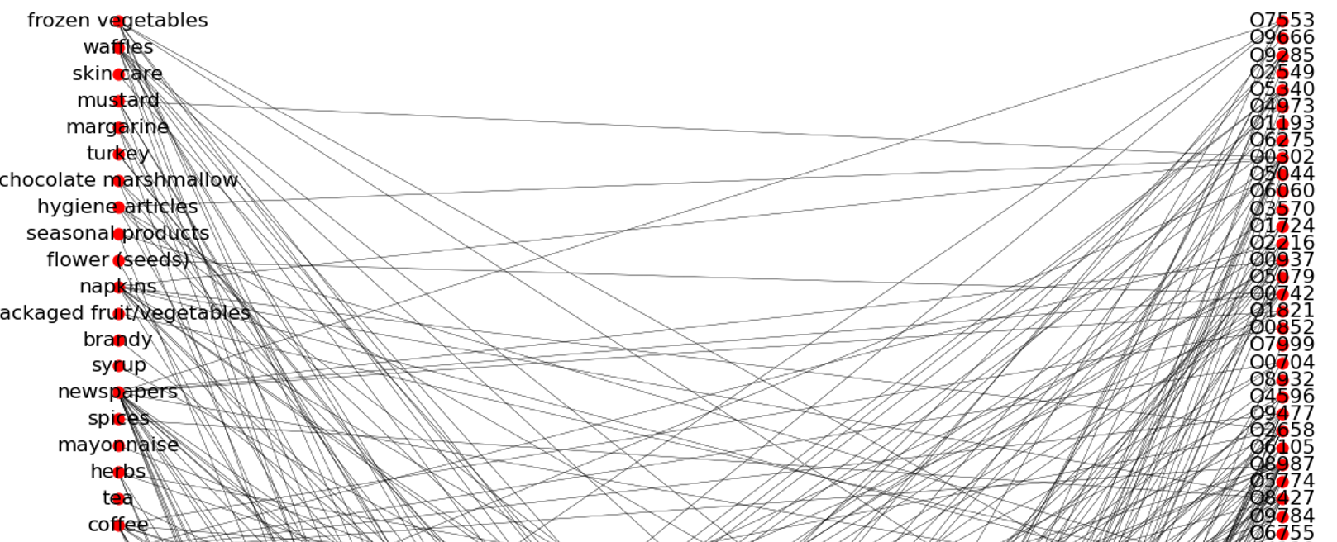
Trực quan hóa dữ liệu
Đồ thị 2 phía gồm:
131 mặt hàng
200 hóa đơn
944 cạnh

Slide 10
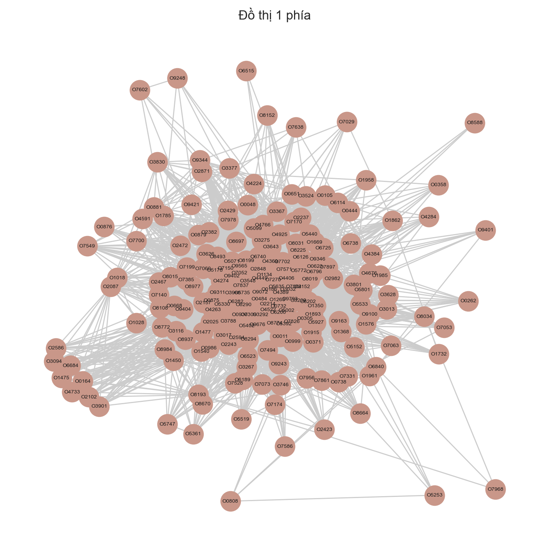
Trực quan hóa dữ liệu
Đồ thị 1 phía gồm:
200 node
5678 cạnh

Slide 11
03
Các độ đo
Tính các độ đo để kiếm các node quan trọng của mạng

Slide 12
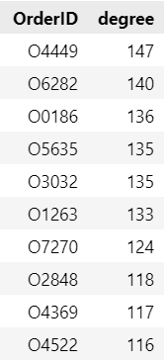
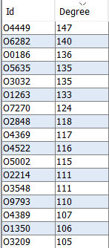
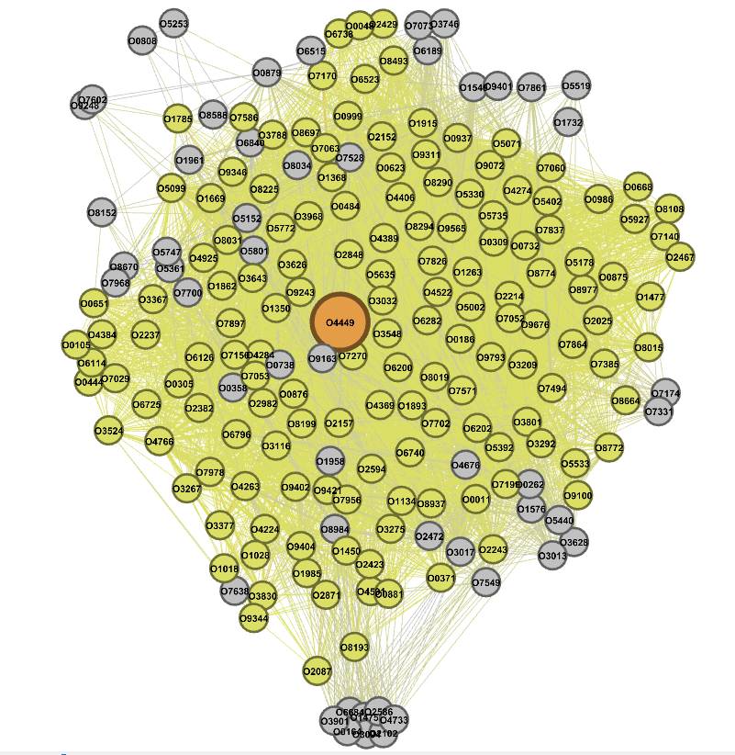
Degree
Degree của một node được định nghĩa bằng số lượng cạnh nó có. Node có degree càng lớn thì càn gần trung tâm, mức độ quan trọng căng tăng, càng phổ biến, càng chứa đựng nhiều thông tin của những node khác.
Jupyter notebook | Gephi

Slide 13
Node O4449 có degree cao nhất
Neighbor
Node O4449 liên kết với 147 node khác

Slide 14
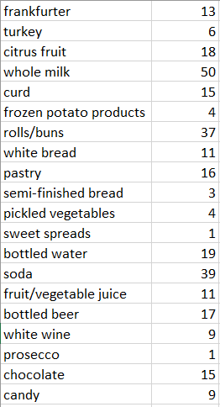
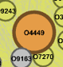
Hóa đơn O4449 có gì?
OrderID : O4449
Gồm 20 sản phẩm
12/20 sản phẩm nằm trong top 30/162 sản phẩm bán chạy của cửa hàng
Notes:
Cột bên trái: tên sp trong hóa đơn o4449,
Cột phải: só lượng sp đó trong 200 hóa đơn

Slide 15
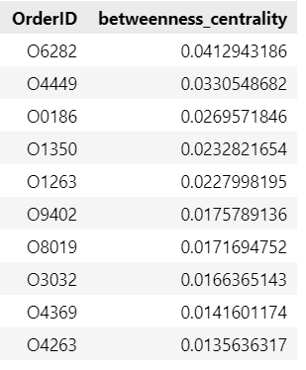
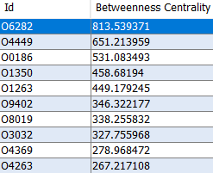


Betweenness Centrality
Đinh nghĩa: đo lường số lần một nút nằm trên đường đi ngắn nhất đến các nút khác. Phép đo này cho thấy những nút nào là 'cầu nối' giữa các nút khác trong mạng.
Nó thực hiện điều này bằng cách xác định tất cả các đường đi ngắn nhất và sau đó đếm số lần mỗi nút rơi trên một nút.
Ý nghĩa: Để tìm những cá nhân ảnh hưởng đến dòng chảy xung quanh một hệ thống/ Nút có betweenness cao chỉ ra nút đó nắm quyền đối với các cụm trong mạng hoặc chỉ rằng họ ở viền của cả hai cụm.
Python
Gephi

Slide 16
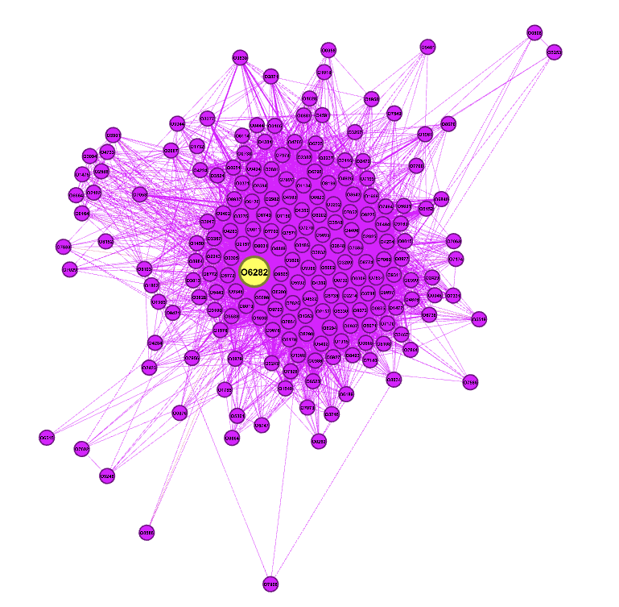
Node O6282 có betweeness cao nhất
Neighbor of Neighbor
Node O6282 xuất hiện ở trên nhiều đường ngắn nhất nhất của các cặp node trong mạng

Slide 17
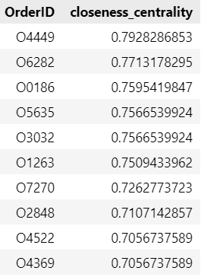
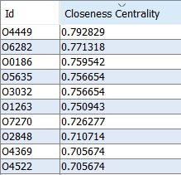
Closeness Centrality
Định nghĩa: Độ đo closeness của mỗi nút dựa trên độ "gần gũi" của chúng với tất cả các nút khác trong mạng.
Ý nghĩa: Độ đo giúp tìm ra những nút có tầm ảnh hưởng đến toàn bộ mạng một cách nhanh chóng nhất nhưng trong một mạng có tính kết nối cao, bạn thường sẽ thấy tất cả các nút có điểm giống nhau. Điều có thể hữu ích hơn là sử dụng Closeness để tìm những người có ảnh hưởng trong một nhóm duy nhất.
Python
Gephi

Slide 18
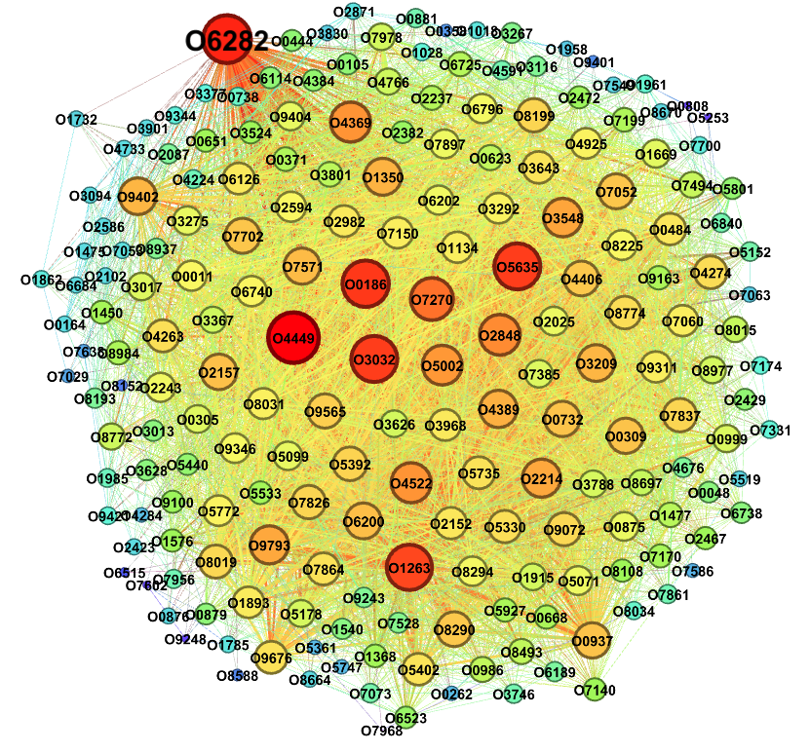
Các node O4449, O6282, O0186, O5635 có closeness cao nhất
Những node này có sức ảnh trong mạng/cụm chứa nó

Slide 19
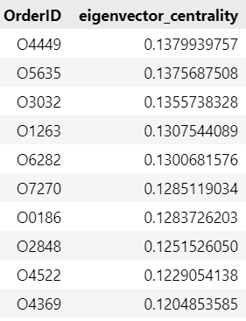
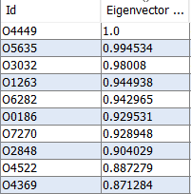
Eigenvector Centrality
Định nghĩa: Giống như degree centrality, EigenCentrality đo lường ảnh hưởng của một nút dựa trên số lượng liên kết mà nó có với các nút khác trong mạng. Sau đó, EigenCentrality còn tiến thêm một bước nữa bằng cách tính đến mức độ kết nối của một nút và số lượng liên kết mà các kết nối của chúng có, v.v. thông qua mạng.
Ý nghĩa: Bằng cách tính toán các kết nối mở rộng của một nút, EigenCentrality có thể xác định các nút có ảnh hưởng trên toàn mạng chứ không chỉ những nút được kết nối trực tiếp với nó.
Python
Gephi

Slide 20
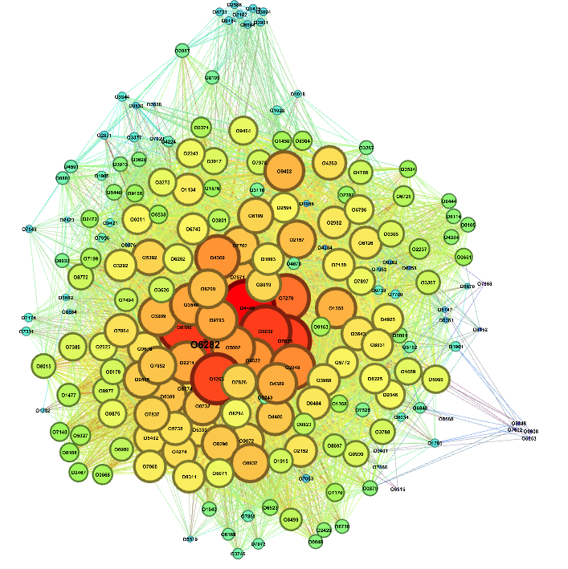
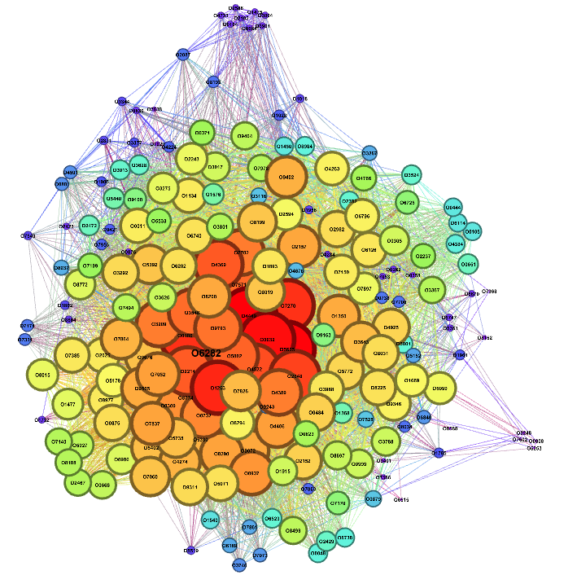
Degree Centrality
Eigenvector Centrality

Slide 21
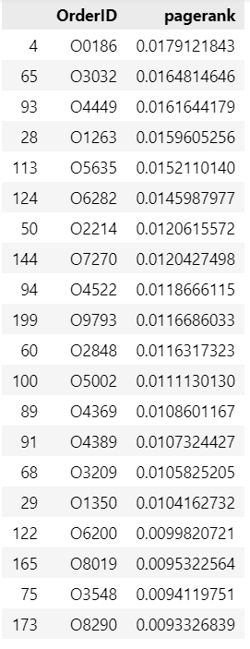
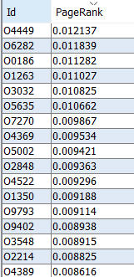
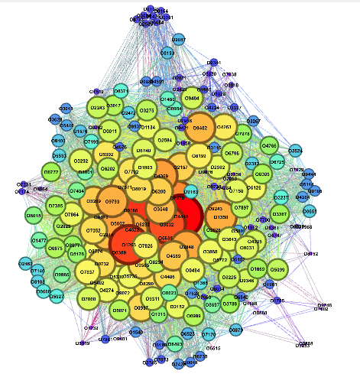
PageRank
Định nghĩa: PageRank là một biến thể của EigenCentrality, cũng đanh giá điểm cho các nút dựa trên các kết nối của nó và các kết nối đến các kết nối đó. Sự khác biệt là PageRank cũng tính đến hướng và trọng lượng của liên kết - vì vậy các liên kết chỉ có thể truyền ảnh hưởng theo một hướng và vượt qua các lượng ảnh hưởng khác nhau.
Ý nghĩa: Biện pháp này phát hiện ra các nút có ảnh hưởng vượt ra ngoài các kết nối trực tiếp của chúng vào mạng rộng lớn hơn.
Python
Gephi

Slide 22
So sánh
Eigenvector Centrality
Degree Centrality
Eigenvector Centrality
PageRank

Slide 23
04
THUẬT TOÁN PHÁT HIỆN CỘNG ĐỒNG
Gom thành các cụm có cùng tính chất

Slide 24
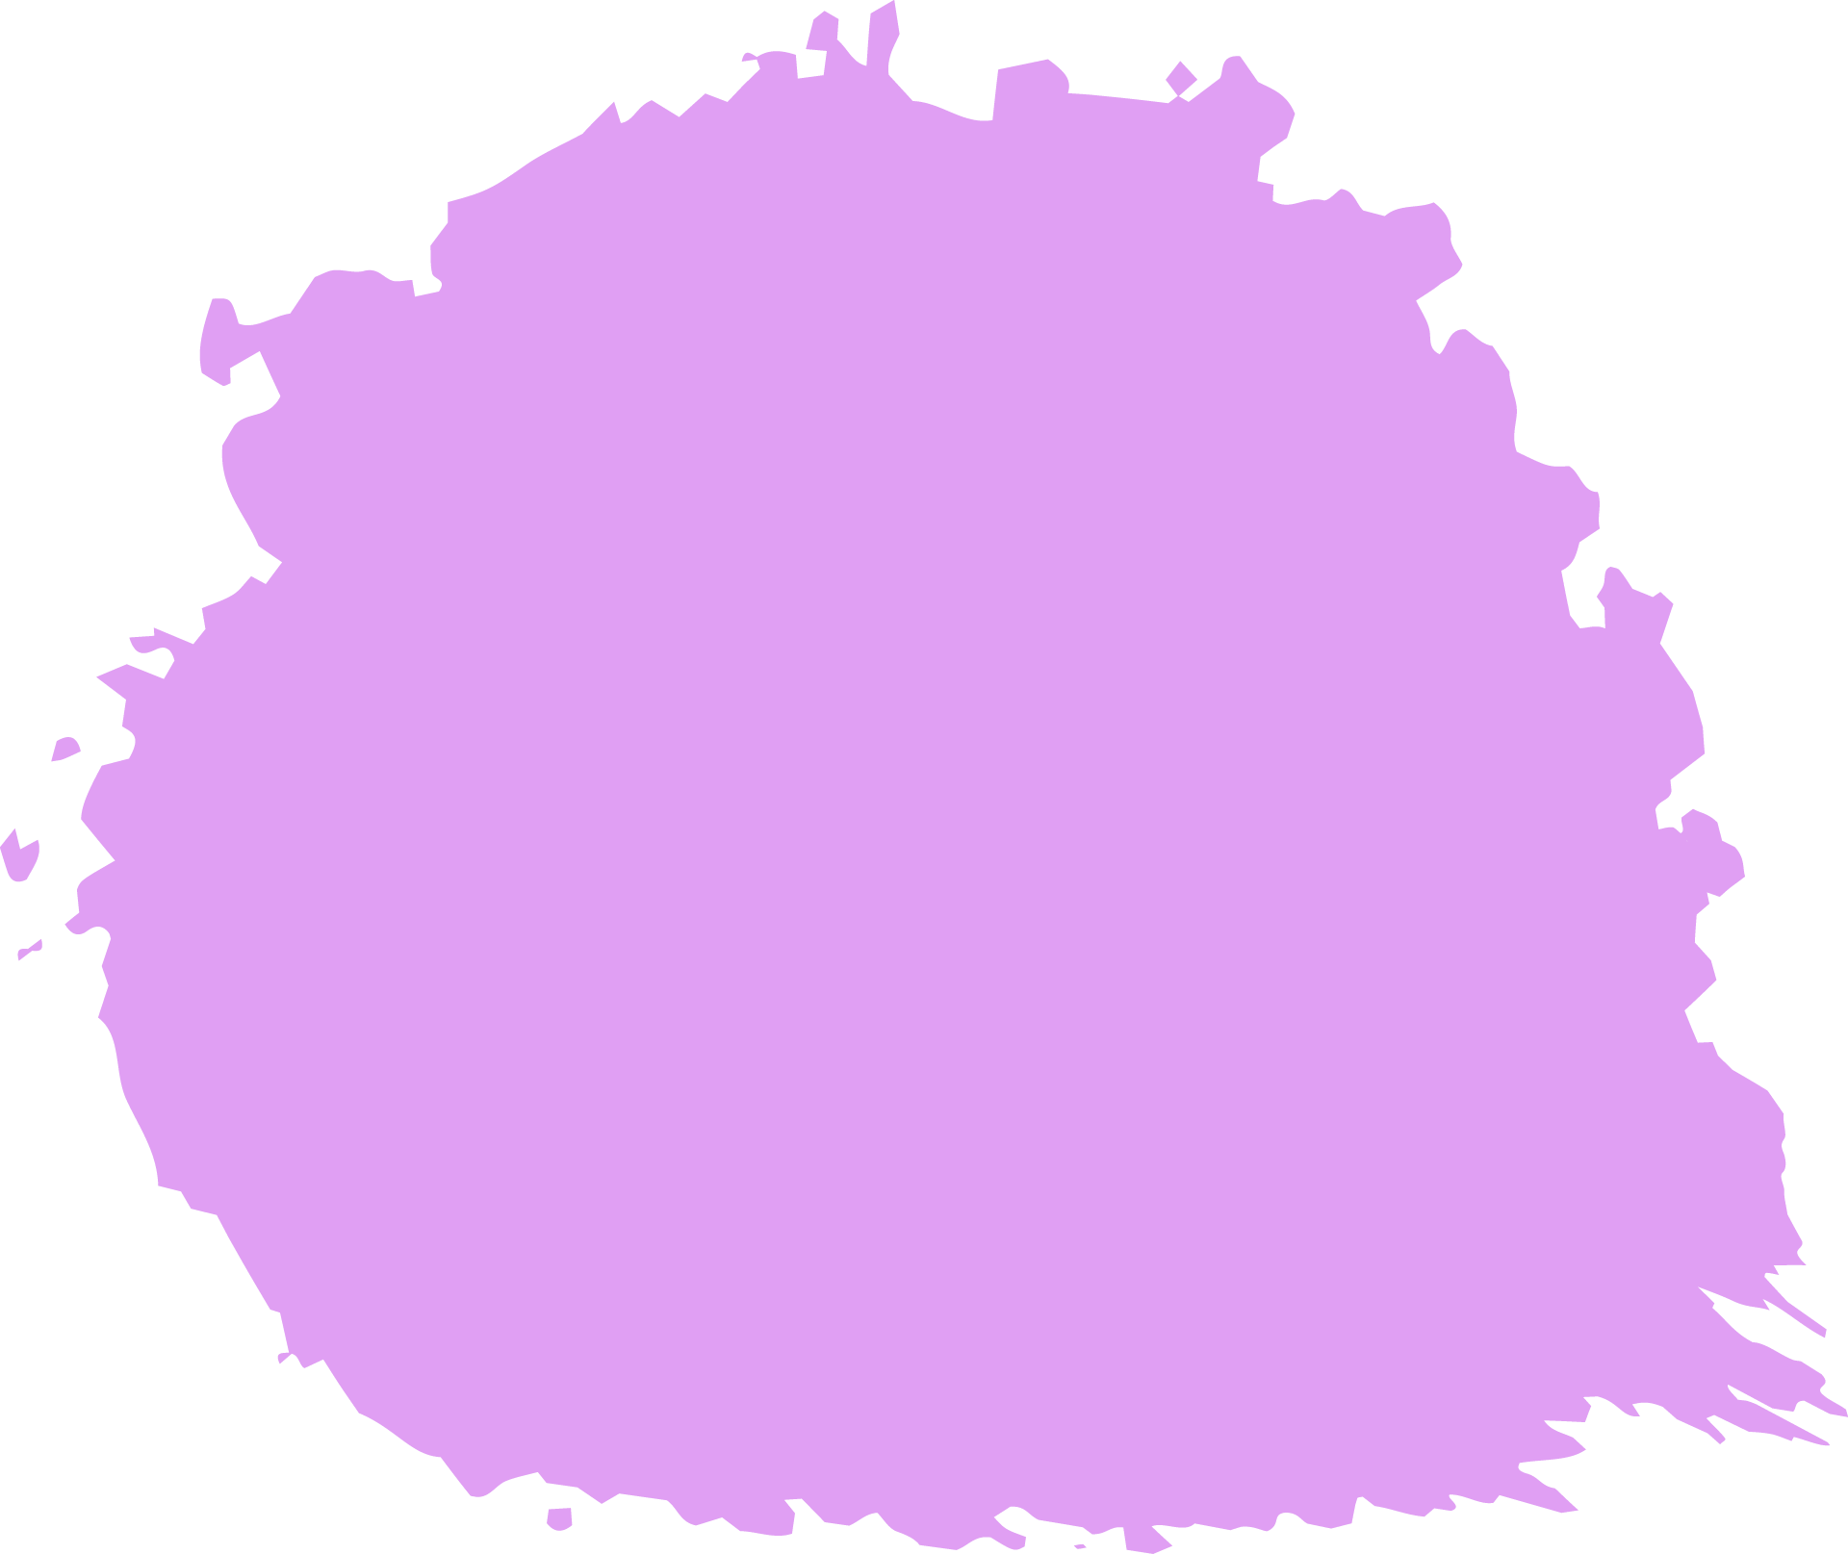
Louvain
1
Bước 1. Đầu tiên, mỗi nút trong mạng được gán vào một cộng đồng của chính nó, vì vậy trong lần đầu phân vùng, số lượng cộng đồng bằng số nút của mạng.
Bước 2. Đối với mỗi nút, xem xét các nút lân cận của nó và đánh giá giá trị, tính mô đun sau khi loại bỏ một nút khỏi cộng đồng của nút đó và đặt nút đó vào một trong những cộng đồng lân cận của nó. Nếu ∆M dương, nút vẫn ở trong cộng đồng ban đầu của nó, ngược lại, nút được đặt trong cộng đồng cập nhật.
Bước 3. Lặp lại Bước 2 đến khi cộng đồng của tất cả các nút không còn thay đổi.
Bước 4. Xây dựng một đồ thị mới và mỗi nút đại diện cho một cộng đồng – kết quả phân vùng của Bước 3. Thực hiện lại Bước 2 và Bước 3 liên tục cho đến khi đạt được giá trị mô đun lớn nhất

Slide 25
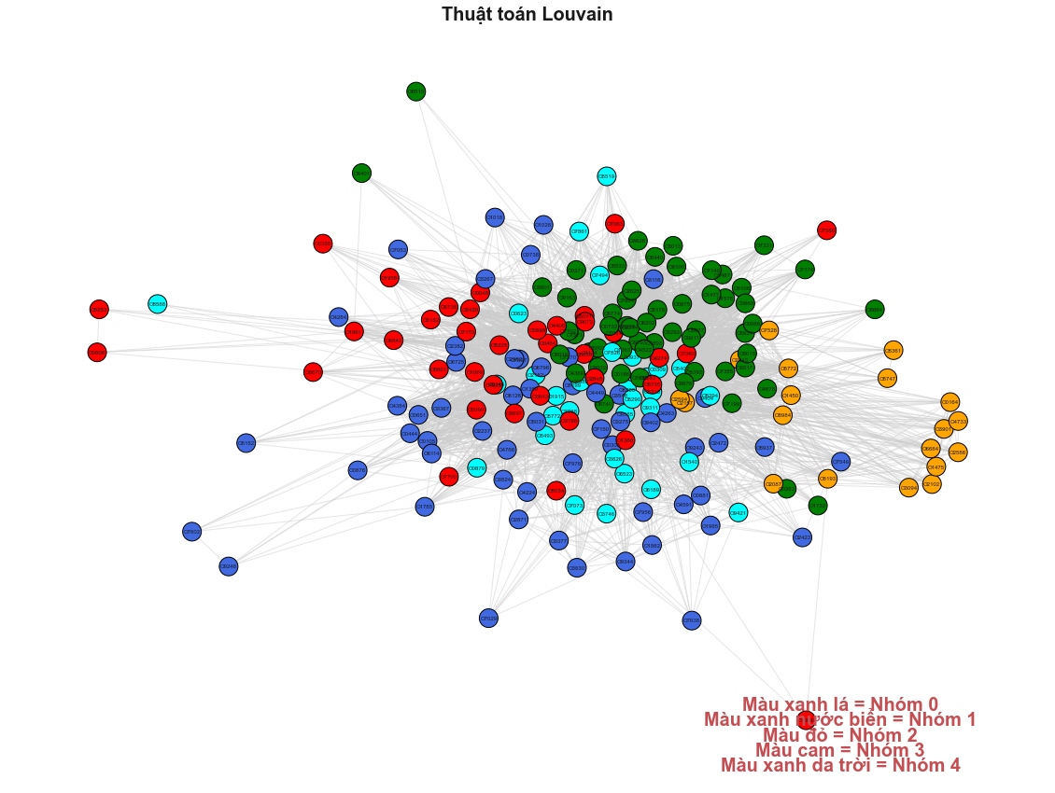
Louvain
Python
Gồm được 5 cụm

Slide 26
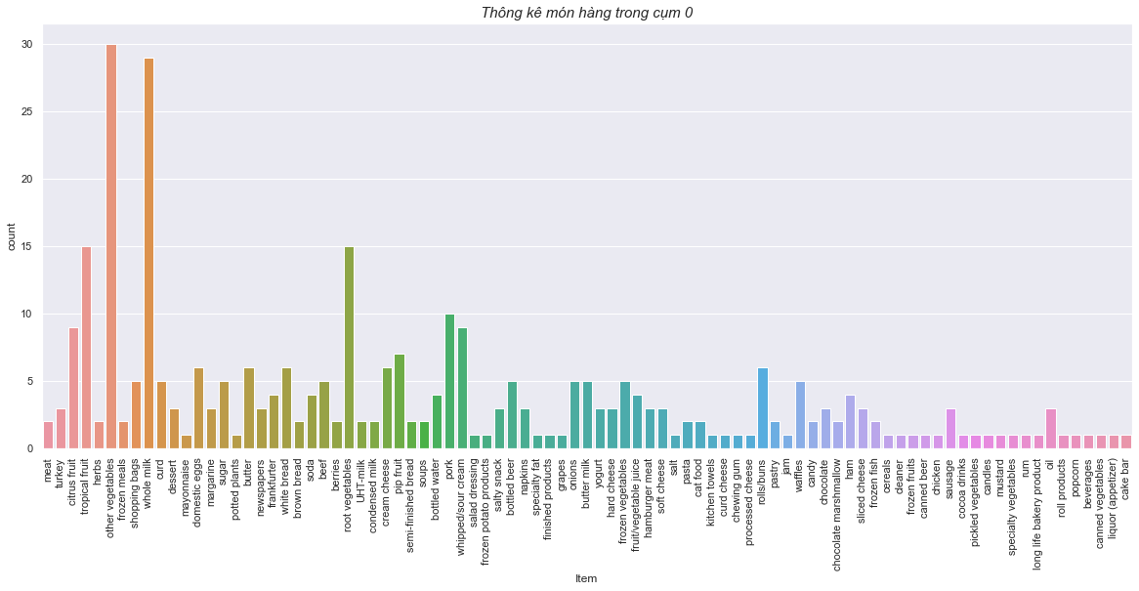
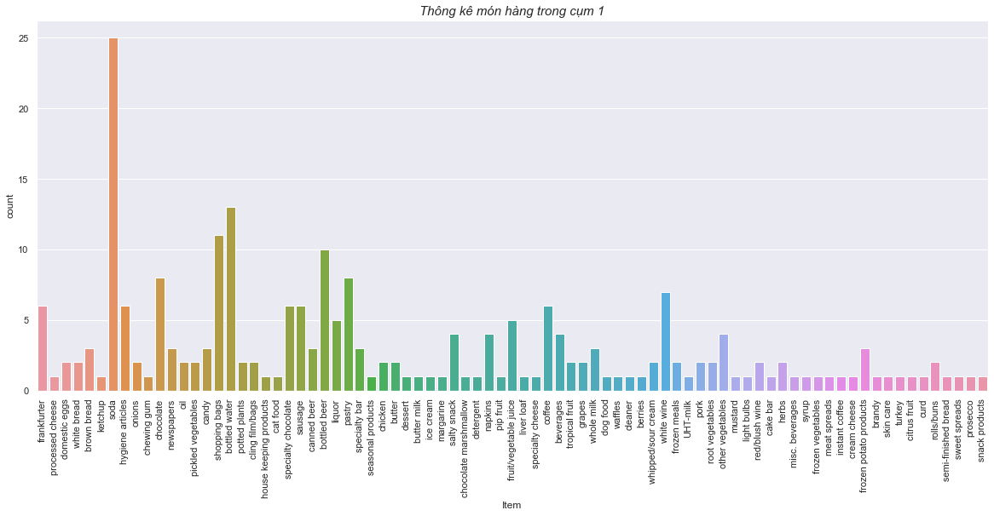
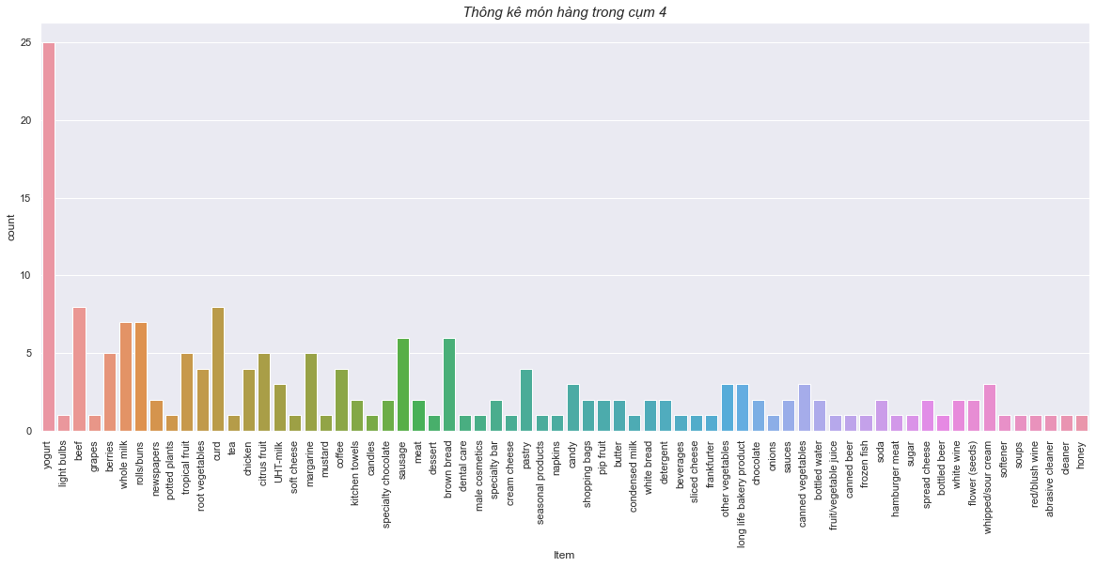
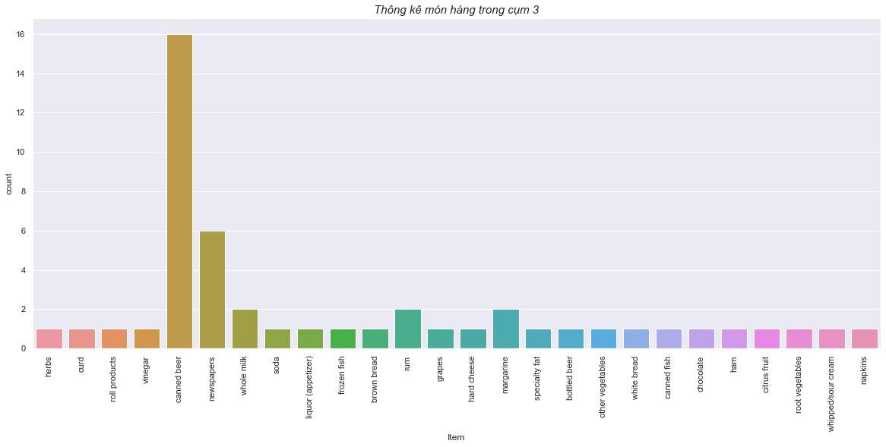
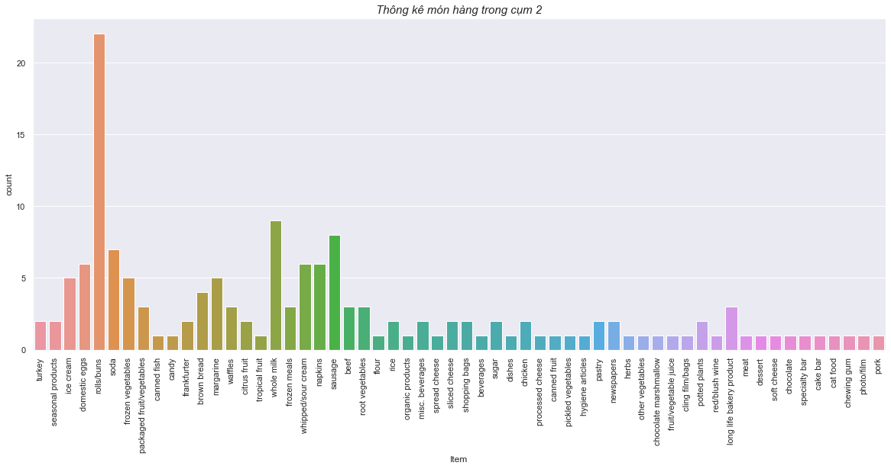
Kết quả gom cụm Louvain
Cụm 0: other vegetables, whole milk, root vegetable, tropical fruit
Cụm 1: soda, bottled water, shopping bags
Cụm 3: canned beer
Cụm 2: rolls/buns
Python
Cụm 4: yogurt

Slide 27
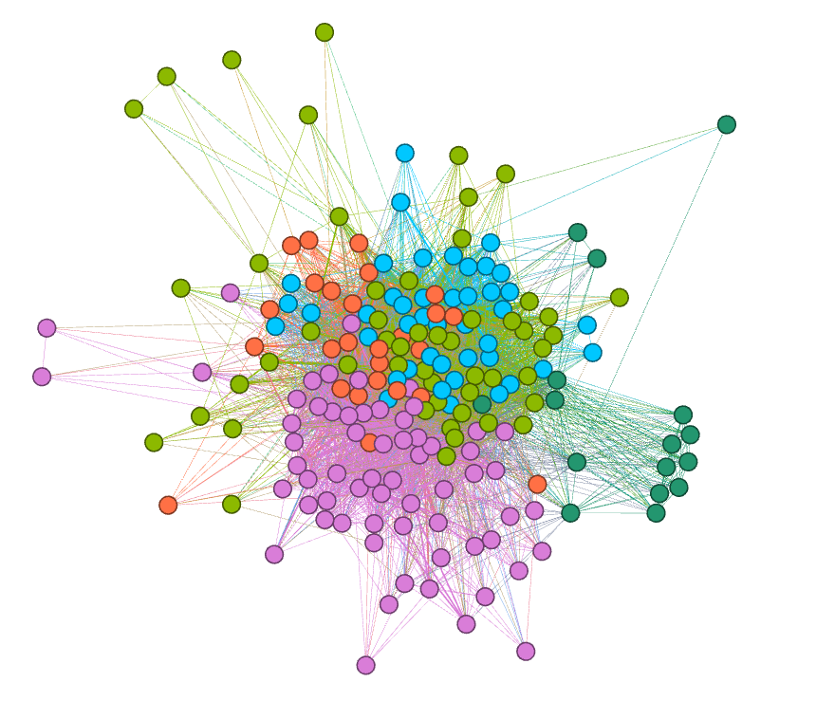
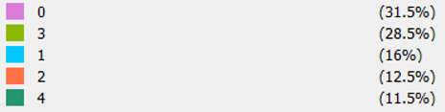
Louvain
Gephi
Gom được thành 4 cụm:
Tương ứng với các màu

Slide 28
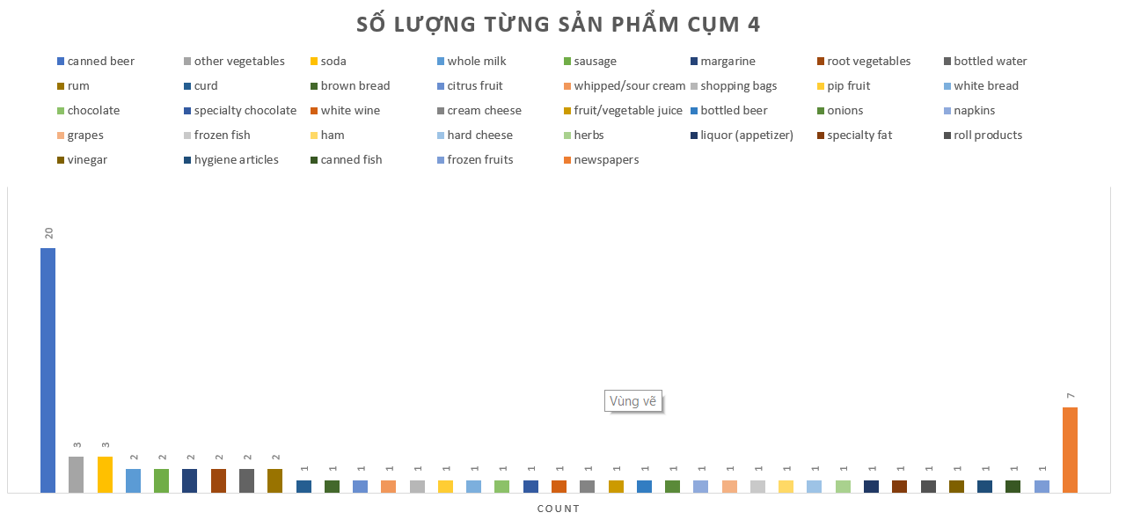
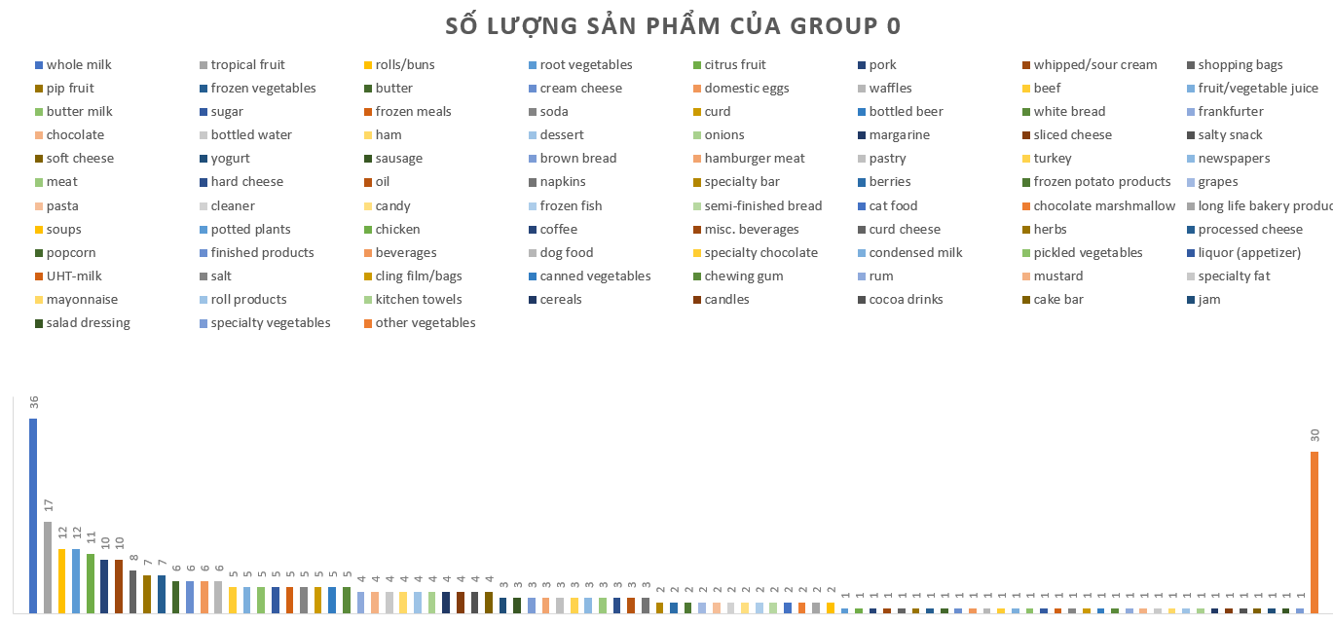
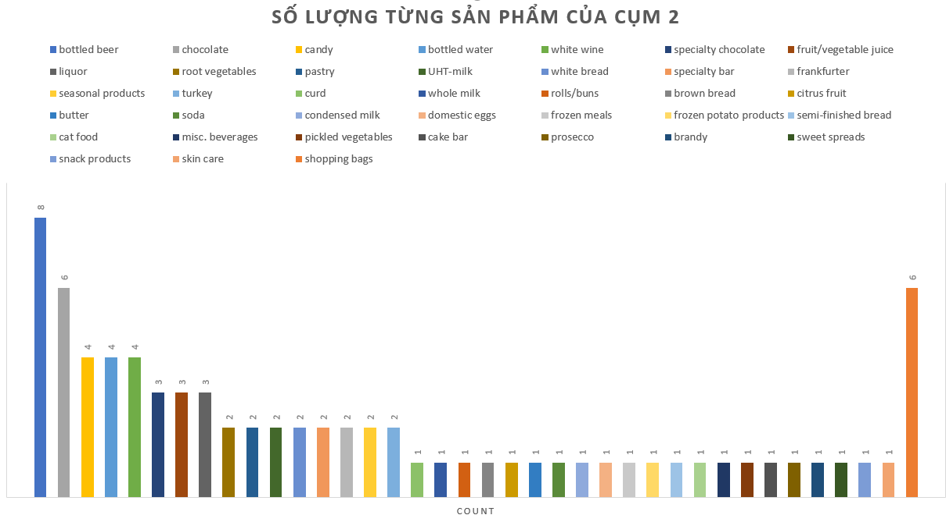
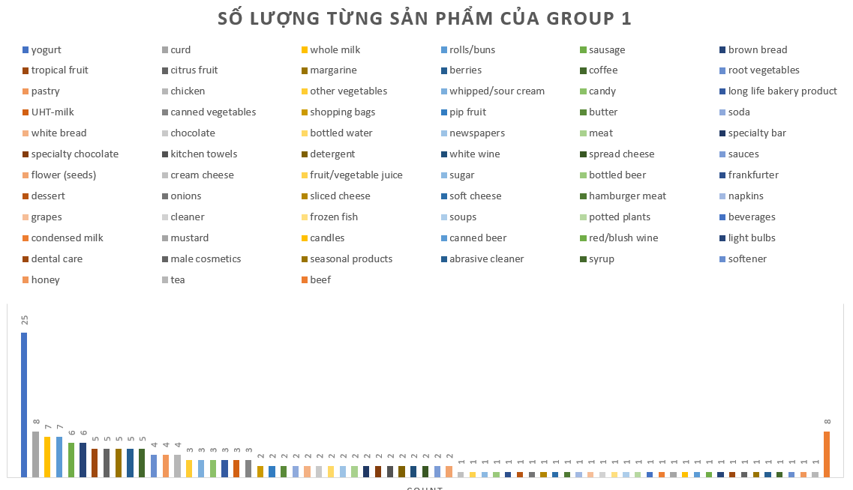
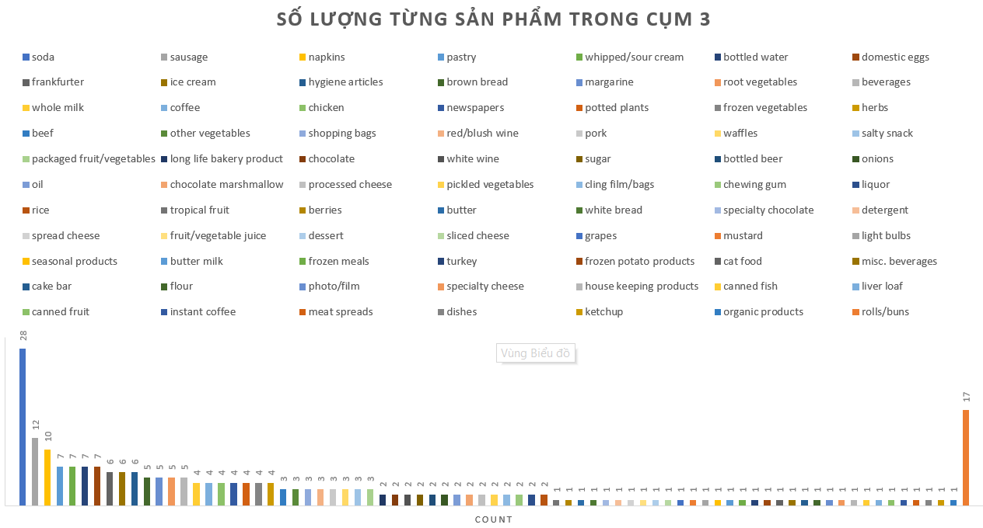
Cụm 0: whole milk, other vegetables, tropical fruit
Cụm 3: soda
Cụm 2: bottled beer, shopping bags, chocolate
Cụm 1: yogurt
Kết quả gom cụm Louvain
Gephi
Cụm 4: canned beer

Slide 29
So sánh của 2 phần mềm
Jupyter | Gephi
Cụm 0: other vegetables, whole milk, root vegetable, tropical fruit. Cụm 1: soda, bottled water, shopping bags Cụm 2: rolls/buns Cụm 3: canned beer. Cụm 4: yogurt. | Cụm 0: whole milk, other vegetables, tropical fruit. Cụm 1: yogurt. Cụm 2: bottled beer, shopping bags, chocolate Cụm 3: soda. Cụm 4: canned beer.
Các mặt hàng được gom chung trong cả 2 phần mềm là:
Mặt hàng: other vegetables, whole milk, tropical fruit
Mặt hàng: yogurt.
Mặt hàng: canned beer.

Slide 30
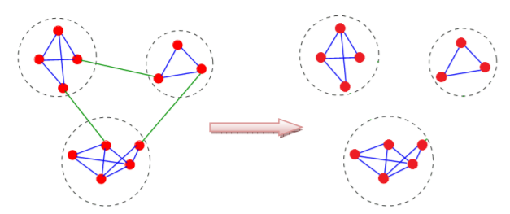
Grivan Newman
2
Tính độ đo trung gian (edge betweenness) cho tất cả các cạnh trong mạng.
Hủy bỏ các cạnh có độ trung gian cao nhất.
Tính lại độ trung gian cho tất cả các cạnh bị ảnh hưởng theo các cạnh đã loại bỏ.
Lặp lại từ bước 2 cho đến khi không còn các cạnh trung gian.

Slide 31
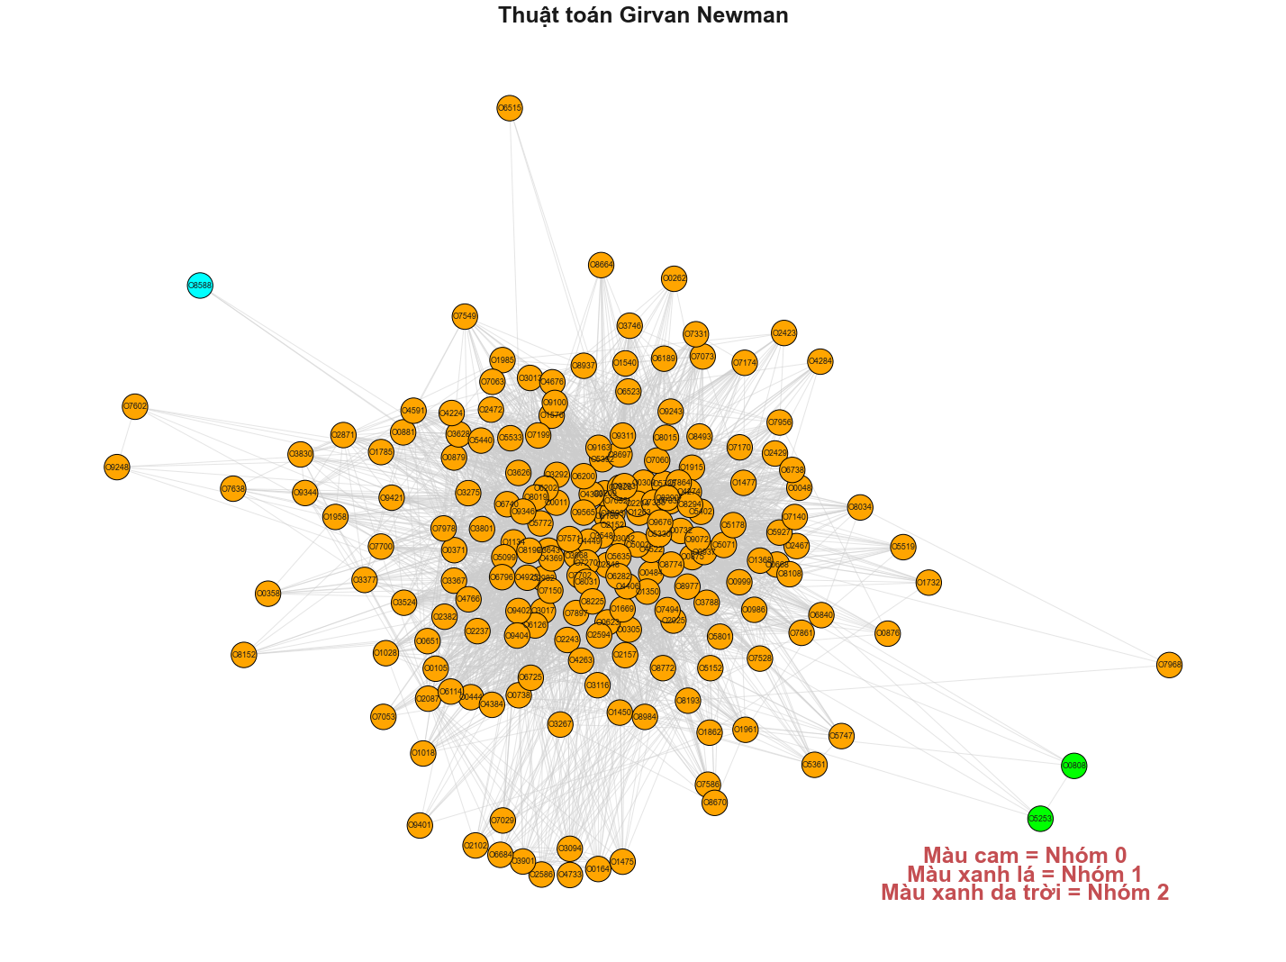
Grivan Newman
Python
Gom được thành 3 cụm

Slide 32
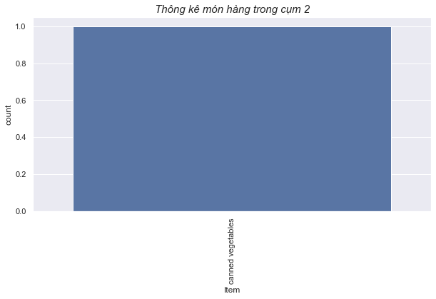
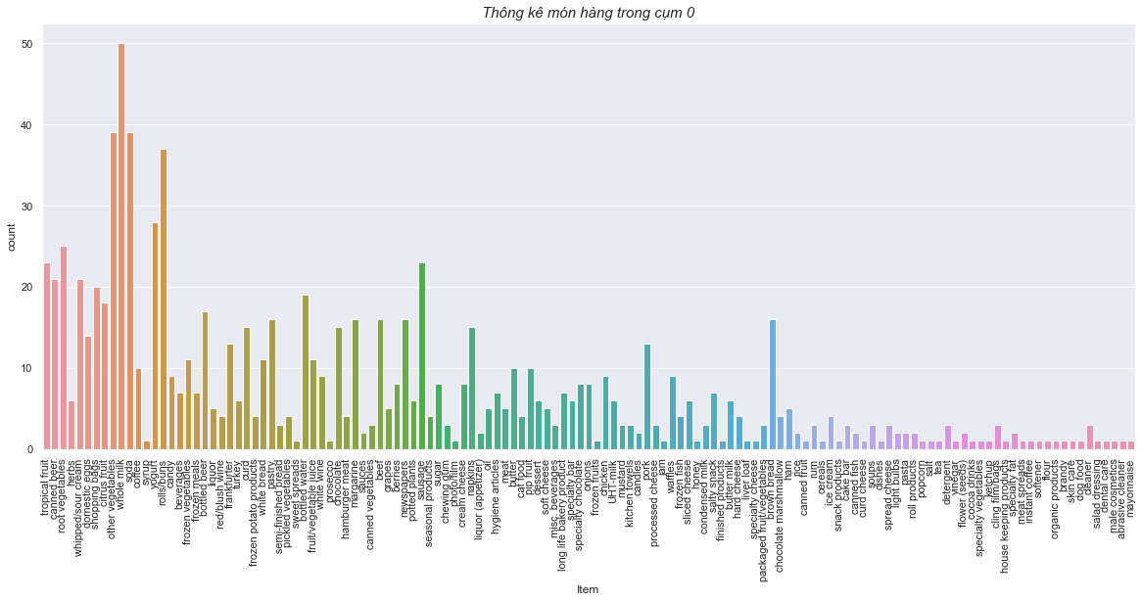
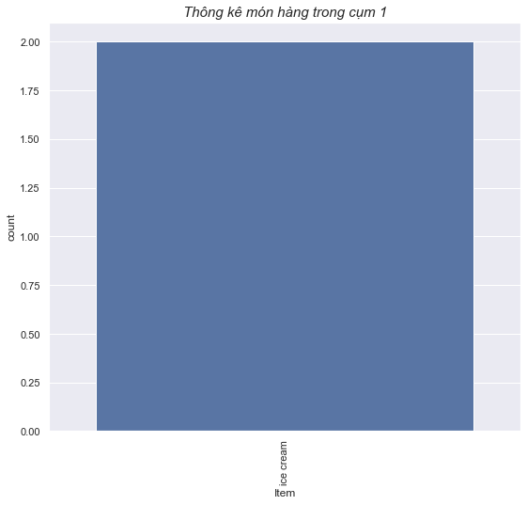
Kết quả gom cụm Grivan Newman
Cụm 0: là other vegetables, whole milk, soda, rolls/buns, yogurt.
Cụm 1: ice cream
Cụm 2: canned vegetables
Python

Slide 33
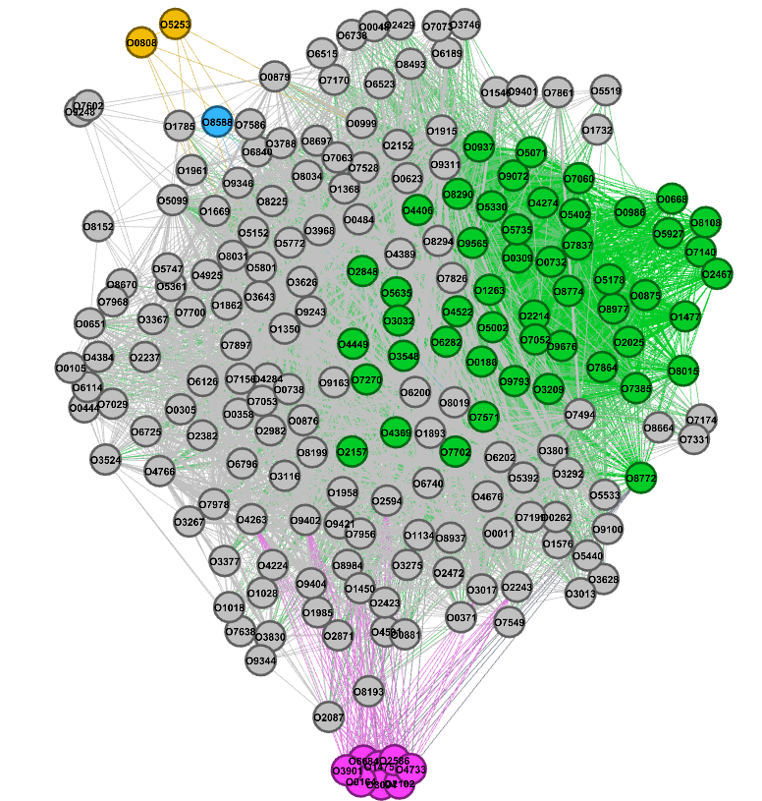
Grivan Newman
Gephi
Gom được thành 143 cụm

Slide 34
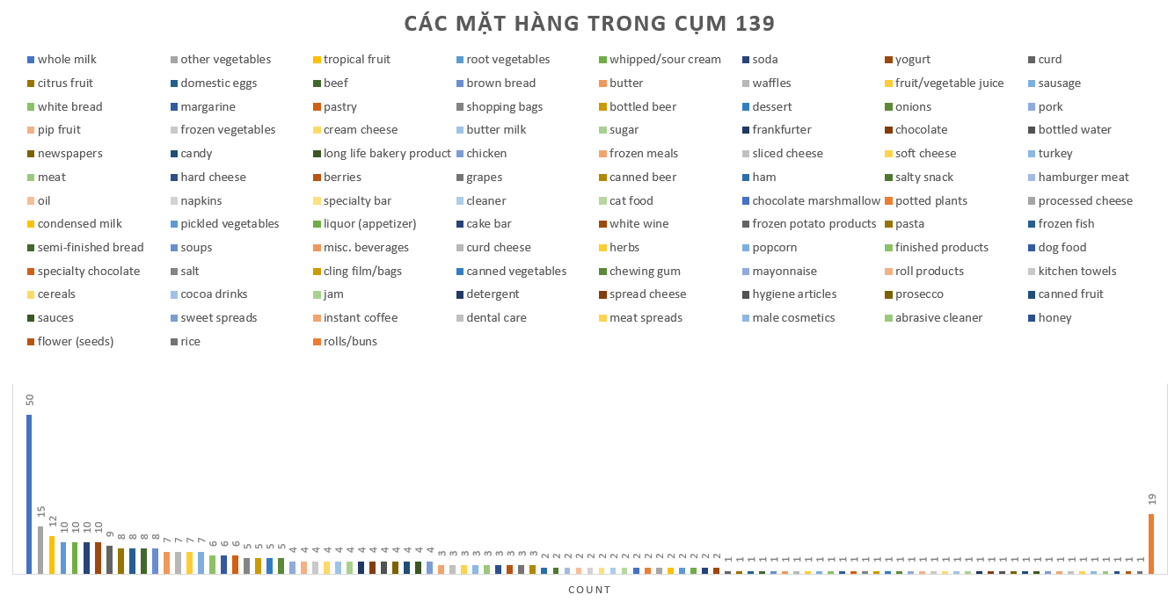
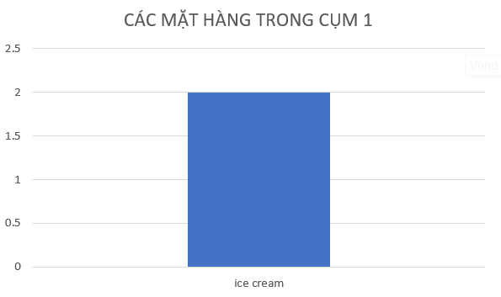
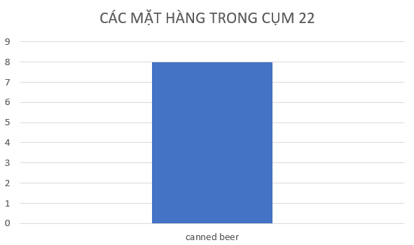
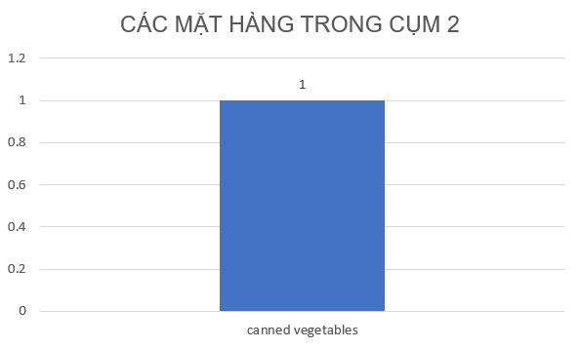
Kết quả gom cum Grivan Newman
Cụm 2: canned vegetables
Cụm 139: whole milk
Cụm 22: canned beer
Cụm 1: ice cream
Gephi

Slide 35
So sánh của 2 phần mềm
Jupyter | Gephi
Kết quả được 3 cụm. Trong đó: Cụm 0: là other vegetables, whole milk, soda, rolls/buns, yogurt. Cụm 1: ice cream Cụm 2: canned vegetables | Kết quả được 143 cụm. Trong đó: Cụm 139: whole milk Cụm 22: canned beer Cụm 1: ice cream Cụm 2: canned vegetables
Các mặt hàng được gom chung trong cả 2 phần mềm là:
Mặt hàng: whole milk
Mặt hàng: ice cream
Mặt hàng: canned vegetables

Slide 36
Kmeans
3
Đầu vào: Dữ liệu X và số lượng cluster cần tìm k.
Đầu ra: Các vector tâm cụm (center) M và label cho từng điểm dữ liệu Y.
Chọn k điểm bất kỳ làm các center ban đầu.
Phân mỗi điểm dữ liệu vào cluster có center gần nó nhất.
Nếu việc gán dữ liệu vào từng cluster ở bước 2 không thay đổi so với vòng lặp trước nó thì ta dừng thuật toán.
Cập nhật lại các center cho từng cluster bằng cách lấy trung bình cộng của tất các các điểm dữ liệu đã được gán vào cluster đó sau bước 2.
Quay lại bước 2.

Slide 37
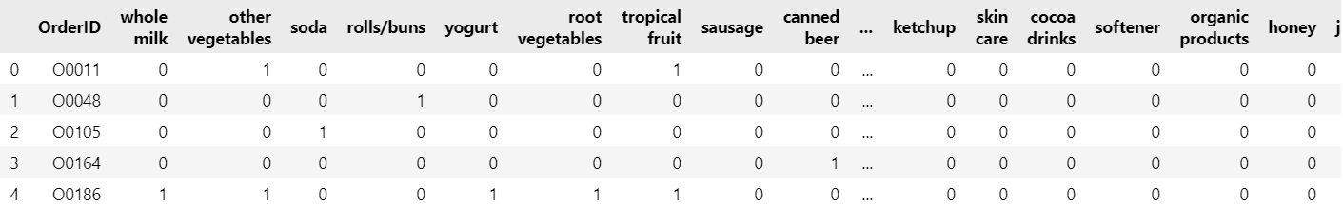
Kmeans
Chuyển dữ liệu thanh các vector 132 chiều, như sau

Slide 38
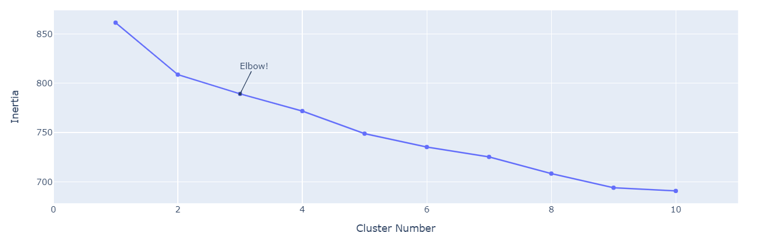
Kmeans
Tìm k ( số lượng cụm )
Vì kết quả của phương pháp cùi chỏ không rõ ràng. Câu hỏi đặt ra là chúng ta nên chọn số cụm là bao nhiêu trong khoảng từ 2 đến 9. Nên ta tính thêm hệ số Silhouette.

Slide 39


Kmeans
Tính hệ số Silhouette.
Kết quả
Ta thấy số lượng cụm là 2 là có điểm silhouette cao nhất nên ta chọn số lượng cụm cần gom là 2

Slide 40

Kmeans
Python
Gom được thành 2 cụm

Slide 41


Kết quả gom cụm Kmeans
Cụm 0: soda, canned beer, bottled water, rolls/buns
Cụm 1: whole milk, other vegetables, rolls/buns, root vegetables

Slide 42
EM CÁM ƠN cô và các bạn đã lắng nghe!!!

